Slide 1
基于眼电信号的人机交互系统
作品ID：0432

Slide 2
项目背景与成果
目 录
CONTENTS
数据采集
预处理与模式识别
控制算法

Slide 3
01
项目背景与成果

Slide 4
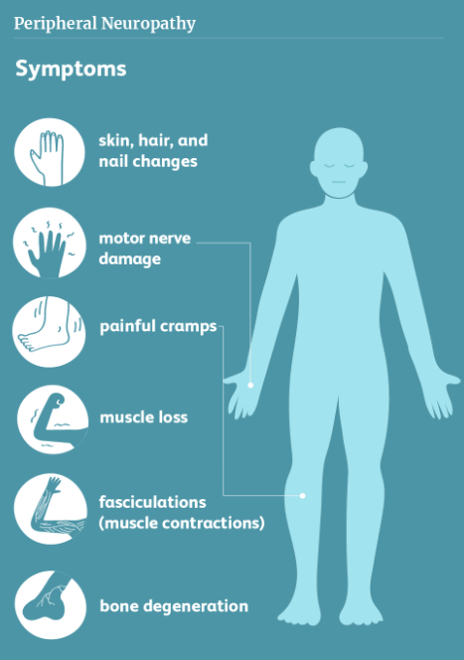
项目背景 周围神经疾病
本项目旨在利用眼球电信号交互系统为周围神经疾病患者提供可靠的人机交互能力与一定的与外界交互的能力
周围神经：嗅、视神经以外的脑神经和脊神经、自主神经及其神经节
周围神经疾病：原发于周围神经系统的疾病，会导致运动障碍，主要表现为肌肉痛性痉挛、肌力减低或丧失、肌萎缩等症状

Slide 5
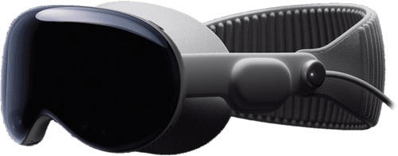
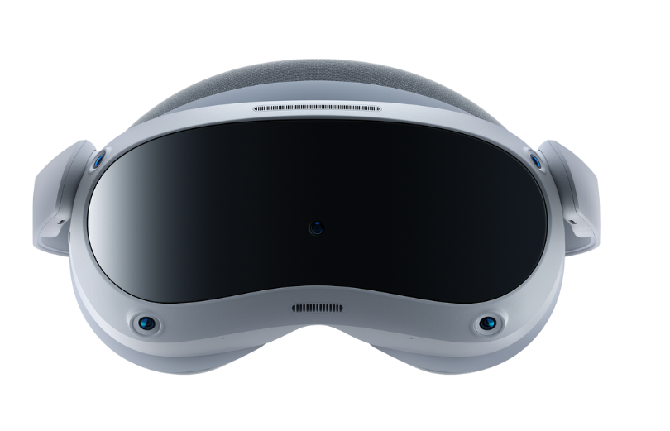
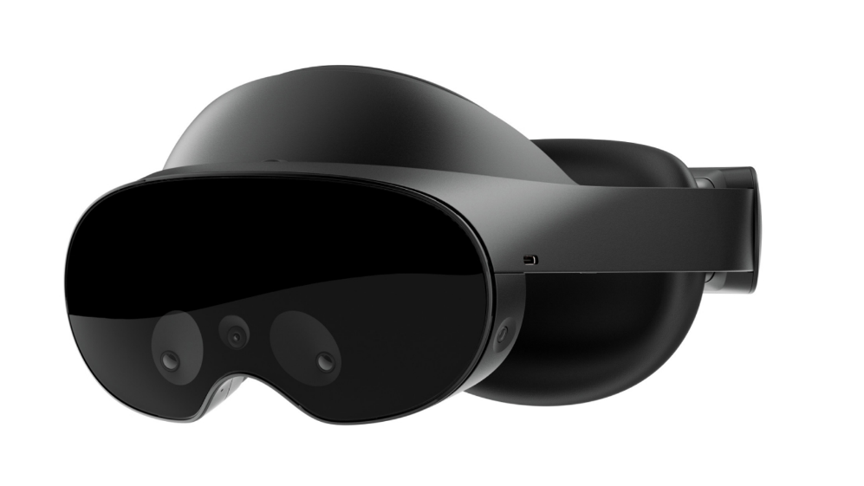
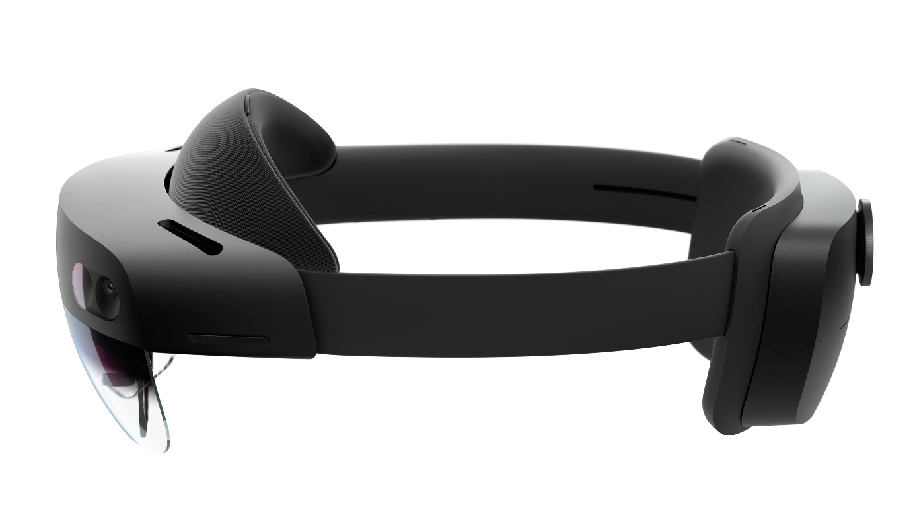

项目背景 VR交互方式
眼球追踪技术在虚拟现实（VR）技术领域扮演关键角色，可实现基本交互、游戏控制、社交互动等功能。
然而，现有的光学眼球追踪技术虽然不断成熟，但其所使用的光学元件通常较大较重，容易导致使用者疲劳，并且有泄露隐私与生物信息的风险。
相比之下，眼电采集设备小巧轻便，尤其随着人工智能在信号处理中的应用，基于眼电的眼球追踪技术具备了更广阔的应用前景。

Slide 6
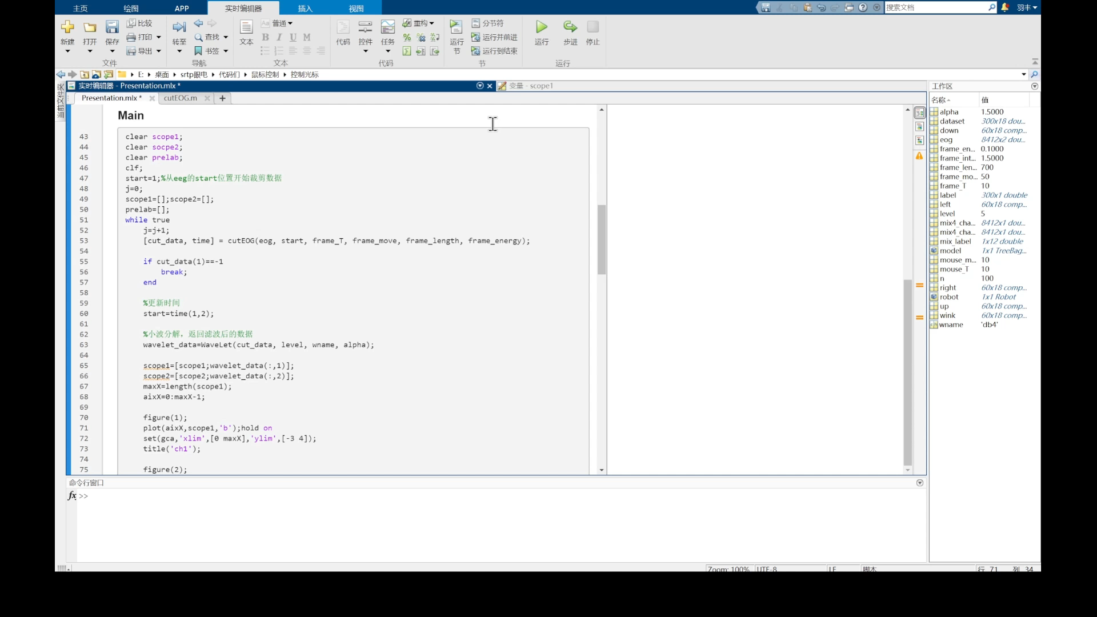
成果展示 眼电操控光标

Slide 7
02
数据采集规范

Slide 8
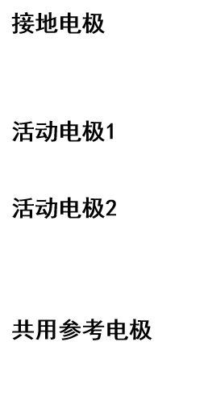
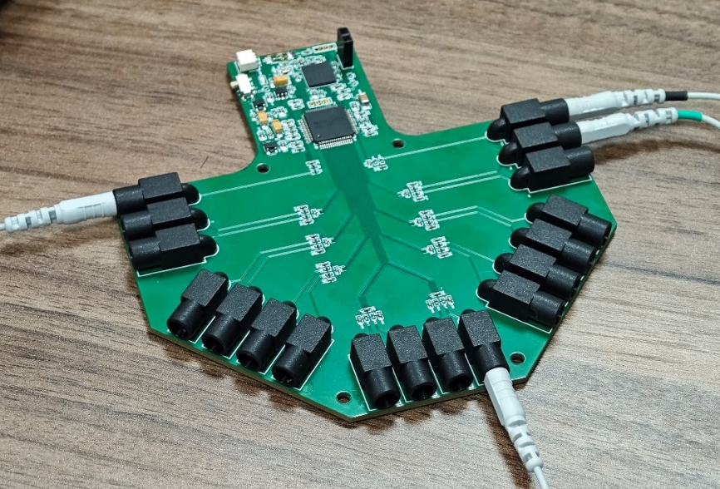
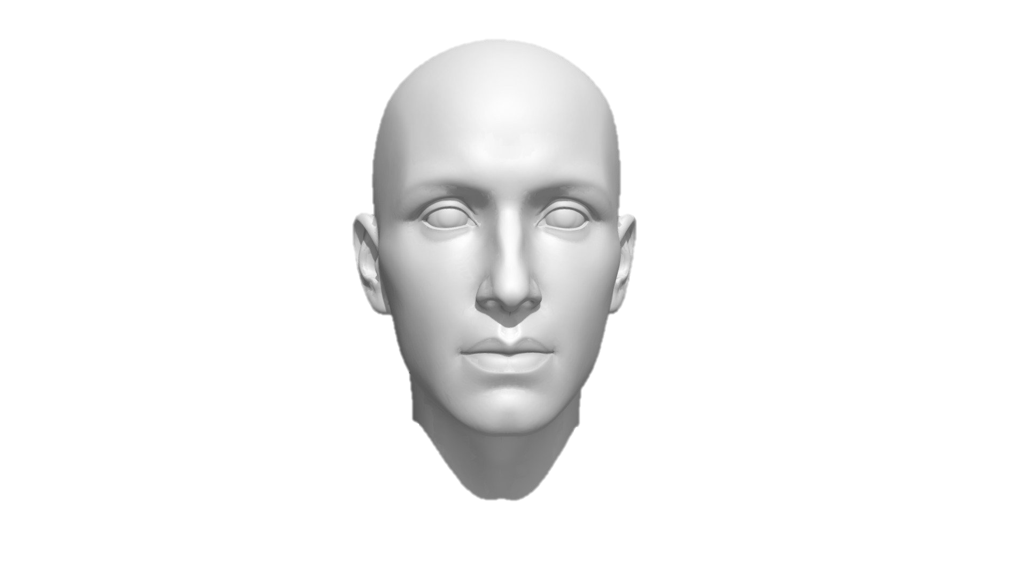
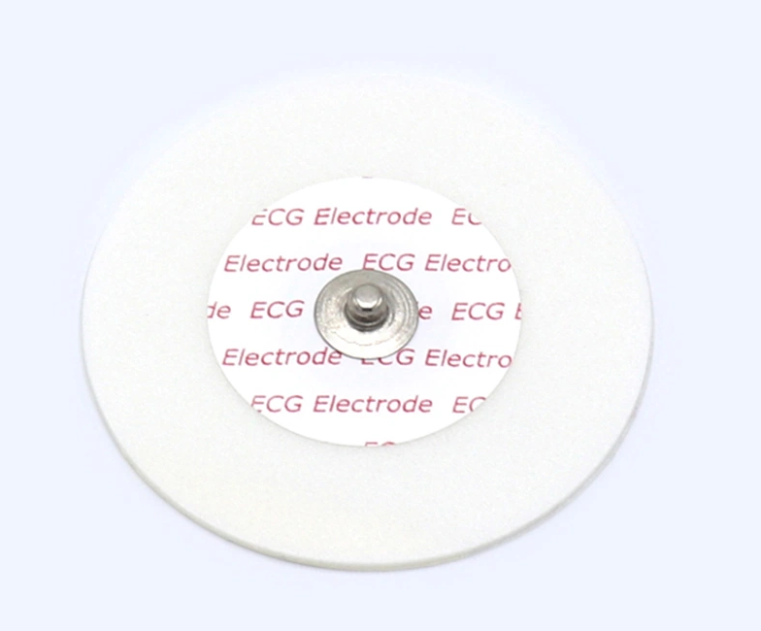
数据采集规范
被试在贴上电极片后，端坐在椅子上，目视前方，等待语音引导
每组动作以连续三次眨眼作为开始和结束标记
休息时尽量保持静息状态
眼球按引导运动
视线停留指定时间
复原
休息/准备后续动作

Slide 9
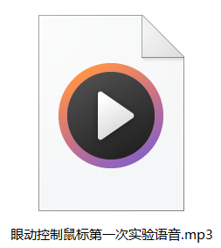
引导语音
将设计好的实验流程从文本转为语音，用于引导被试按照流程做相应的眼球动作
部分实验流程文本
相应的AI语音
接下来我们将正式开始第一轮的测试，请您做好准备。
在听到“滴”的信号后，请您连续眨三次眼睛作为标记，并请您的搭档做好记录。
“滴”，现在正式开始第一轮测试。
第一组移动。请您向右看。停留。回到中点。停顿。一。二。三。
请您向左看。停留。回到中点。停顿。
第二组移动。请您向下看。停留。回到中点。停顿。一。二。三。四。五。
请您向上看。停留。回到中点。停顿。
第三组移动。请您向左看。停留。回到中点。停顿。一。二。三。四。五。六。
请您向右看。停留。回到中点。停顿。

Slide 10
03
预处理与模式识别

Slide 11
预处理流程
数据裁剪
滤波
提取特征

Slide 12
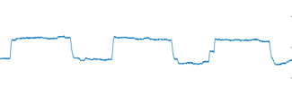
数据裁剪
将数据裁剪为700个采样点长的片段
每段数据不包含完整动作波形，增加数据的鲁棒性
总共获得上、下、左、右、眨眼五个指令动作各60条数据

Slide 13
滤波和提取特征
滤波
提取特征
小波分解除噪
小波层数为3，小波类型为 db4
时域特征：RMS，MAV，VAR，ZC，SSC
频域特征：AM，CF，FVAR，MDF

Slide 14
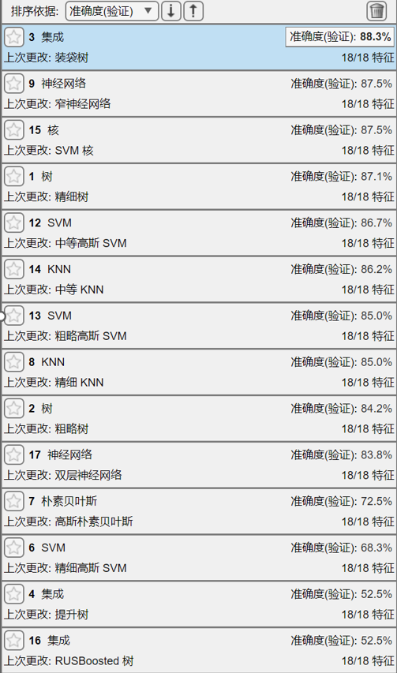
模型选择
使用MATLAB的分类学习器测试各种模型对相同数据集（4方向眼动信号原始数据集）的分类效果，选择其中准确率最高的装袋树作为最终的分类模型

Slide 15
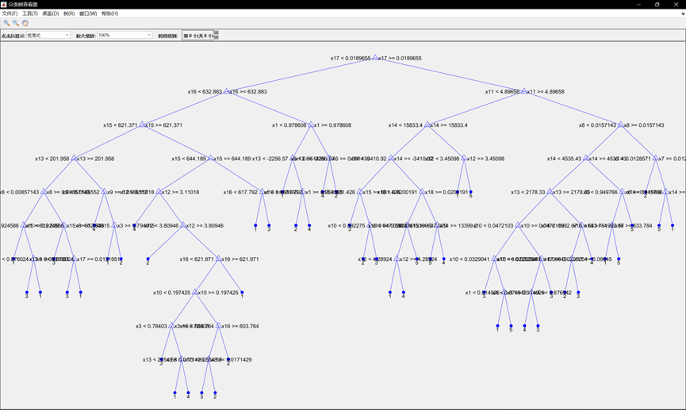
模型训练
提取特征，训练模型。经测试调整，使用集成100个决策树的袋装树模型进行训练，得到如右图所示的18个特征参与决策的决策树

Slide 16
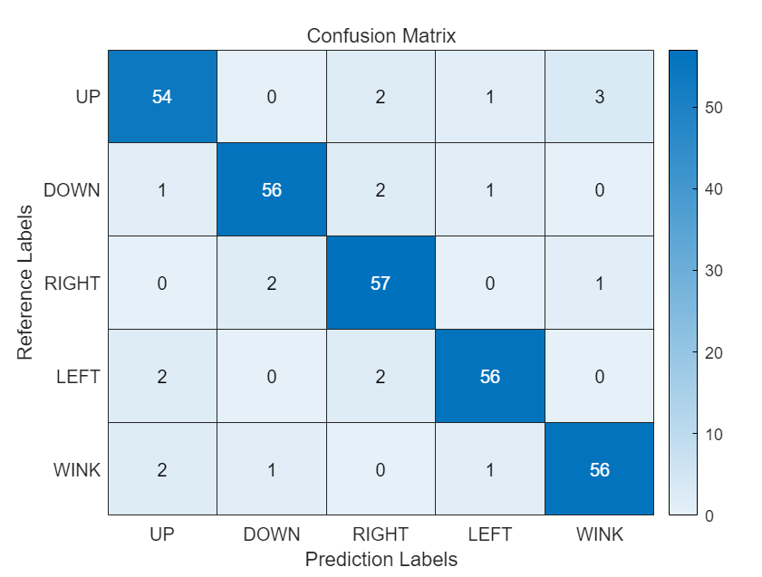
结果展示
· 使用训练好的袋装树模型对数据集进行验证
· 在6折交叉验证下，集成100个决策树的袋装树模型的分类准确率达到93%

Slide 17
04
控制算法介绍

Slide 18
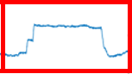
从输入信号中获取有效信号
超过阈值，成为候选信号
判断是否超过能量阈值
未到阈值，则判断下一个信号片段是否超过阈值

Slide 19
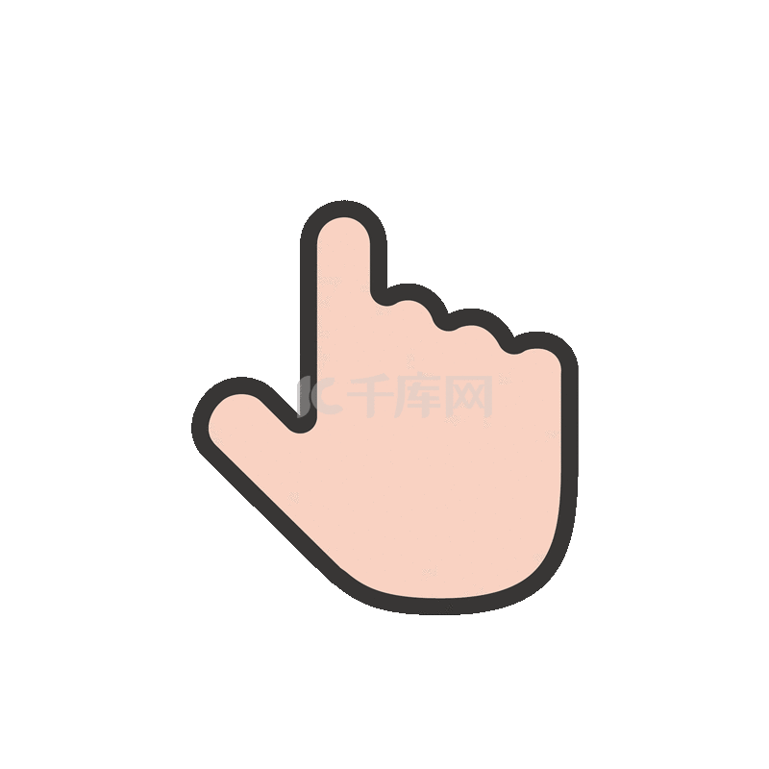
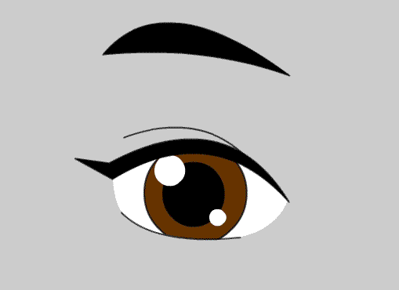
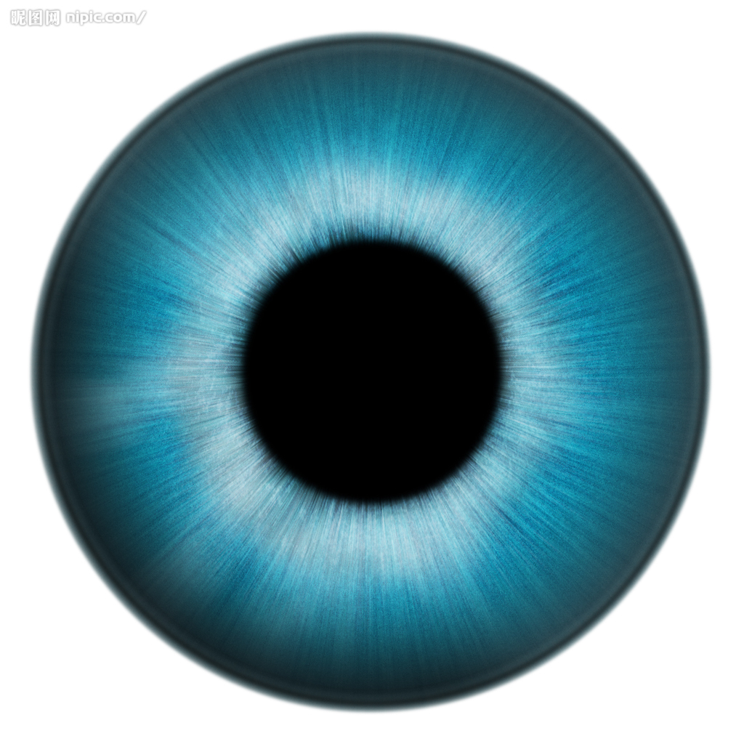
光标控制
眨眼
点击
机器学习模型
（五个指令动作）
候选信号
使用 java.awt.Robot包 控制光标
后续程序
眼球向上、下、左、右移动

Slide 20
光标控制
后续程序
假设
是向上的信号
控制光标持续向上移动
光标为静止状态
光标停止移动
光标正向下移动
光标继续朝原方向移动
光标在移动，但不是向下

Slide 21
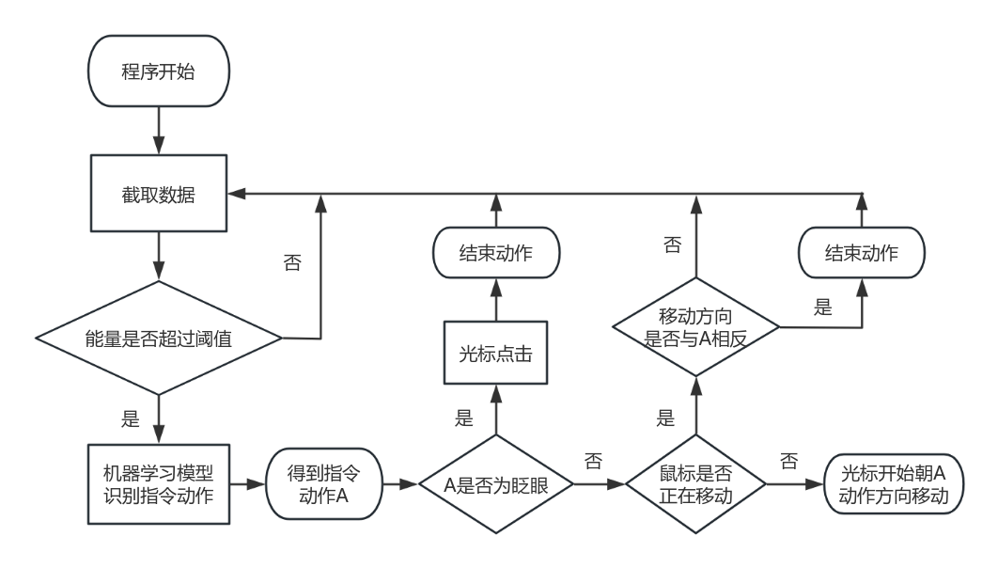
光标控制流程图

Slide 22
Thank you
作品ID：0432

